Slide 1

z
Main beam direction
y
$$φ_{i}=φ_{i}^{inc}+φ_{i}^{ref}$$
x

Slide 2





$$W3$$
$$W2$$
单元
$$L1$$
$$L2$$
PEC
$$L3$$

Slide 3
初始结构
中间结构
最终结构

Slide 4
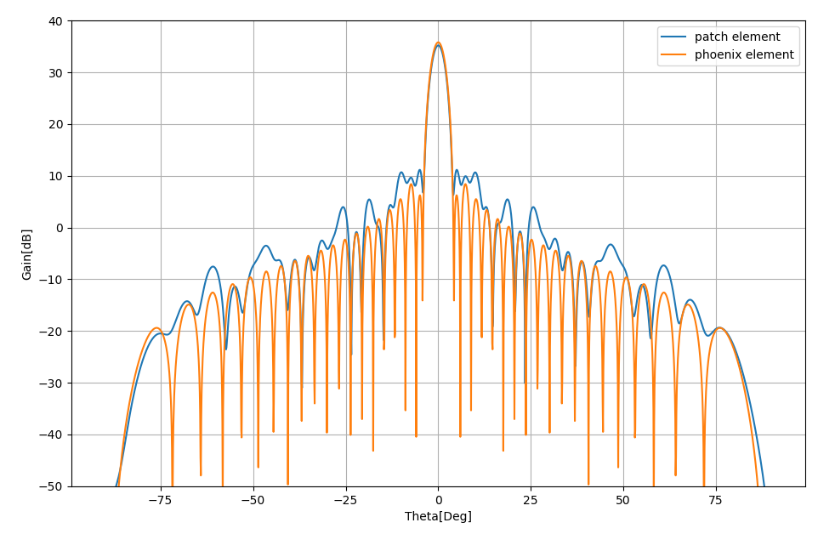
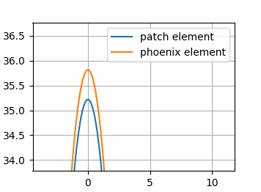

Slide 5
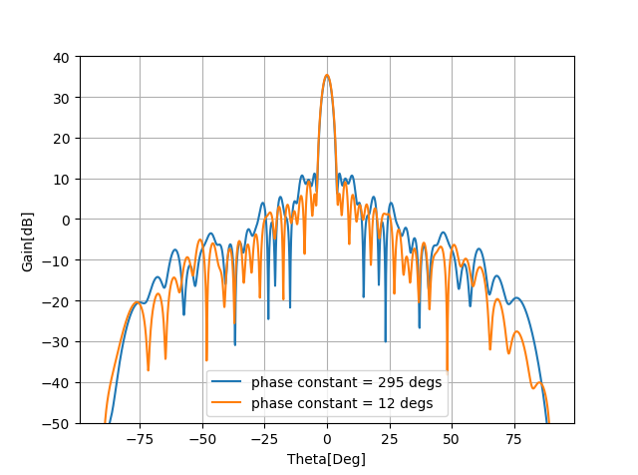
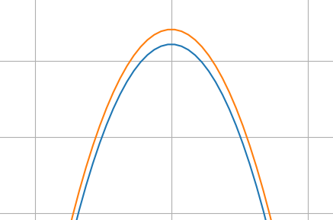

Slide 7
.
馈源
R
F
反射阵列天线

